Slide 1
英文大小寫輸入

Slide 2
大小寫切換
小寫：直接點擊英文字母，打出來的就是小寫字母。
大寫：同時按下 + 英文字母，打出來就會變成大寫字母。
注意： 有左右兩個位置，當打的字在右時，則按左側的 ，當打的字在左時，則按右側的 。

Slide 3
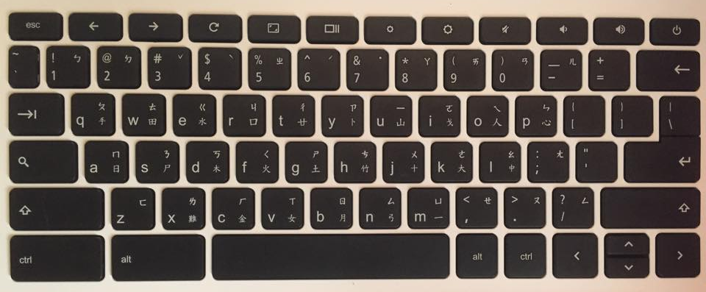
小寫「a」：點擊a

Slide 4
大寫「A」：同時按下a與

Slide 5
小寫「j」：點擊j

Slide 6
大寫「J」：同時按下j與

